Slide 1
Zasady e-lekcji

Slide 2

Nie jemy, nie pijemy i nie żujemy gumy na lekcji.

Slide 3

Mówimy: dzień dobry, do widzenia, dziękuję.

Slide 4

Dobre maniery,
szacunek,
punktualność.
Nie korzystaj na lekcji z telefonu.

Slide 5

Posługujemy się kulturalnym językiem.
Musimy być przygotowani do lekcji,
a w trakcie jej trwania zachowujemy się kulturalnie wobec nauczyciela i kolegów.

Slide 6
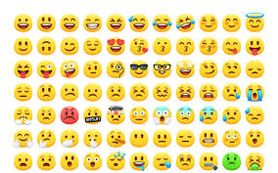
Przed lekcją sprawdź, czy wszystko działa!
Nie nadużywaj emotikonek!
Nie publikuj zbędnych treści.
Podnieś rękę, gdy chcesz coś powiedzieć!
Zachowuj dyscyplinę na lekcji!!

Slide 7
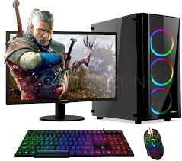
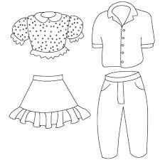
Po lekcji nie siedź cały czas przy komputerze. Zamiast tego wyjdź na podwórko, posprzątaj lub poćwicz.
Ubierz się odpowiednio na lekcje.
Nie wychodź w czasie zajęć, chyba że masz pilną potrzebę - zgłoś to nauczycielowi.

Slide 8

Pamiętaj o prawidłowej postawie ciała.
Informuj nauczyciela o problemach technicznych.
Nie korzystaj z portali społecznościowych.

Slide 9

Na lekcjach nie graj w gry!
Słuchaj nauczyciela,
pisz notatki.
Kulturalnie odpowiadaj na zadawane pytania.
Nie przeszkadzaj nauczycielom w prowadzeniu lekcji.
Stosuj się do zasad!!

Slide 10
ZA UWAGĘ DZIĘKUJĄ:
Max H., Alex W. i Dominik P.

